Slide 1
JNI/NDK介绍

Slide 2
概括
JNI/NDK定义
JNI基础语法、NDK环境
JNI项目创建
JNI的异常分析
JNI实现原理

Slide 3
JNI/NDK定义
JNI
定义了一套本地接口规范，实现Java与C/C++通信
JVM的一部分，非android特定平台
NDK
一套方便开发者在Android 平台上开发Native 代码的工具
可快速对C/C++代码进行构建、编译和打包
作用
提高效率：复杂的算法需要大量计算的逻辑，可以在C/C++中实现
代码复用：复用C/C++平台上的代码库

Slide 4
JNI基础语法
基本数据类型
JAVA Type | Local Type | JNI Type | Description
int | long | jint/jsize | signed 32 bits
long | _int64 | jlong | signed 64 bits
byte | signed char | jbyte | signed 8 bits
boolean | unsigned char | jboolean | unsigned 8 bits
char | unsigned short | jchar | unsigned 16 bits
short | short | jshort | signed 16 bits
float | float | jfloat | 32 bits
double | double | jdouble | 64 bits

Slide 5
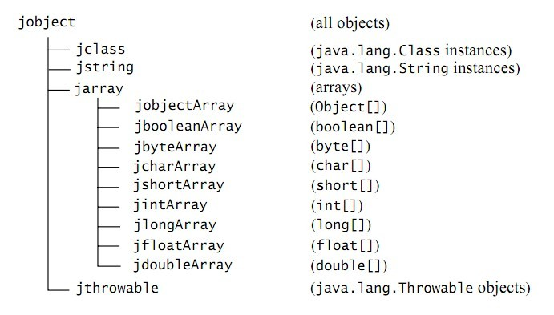
JNI基础语法
对象数据类型

Slide 6
JNI基础语法
数据类型签名
Java Type | signatue
boolean | Z
byte | B
char | C
short | S
int | I
long | J
float | F
double | D
void | V
object | Ljava/lang/String;
Arrays | [type
methods | (argument-types)return-type

Slide 7
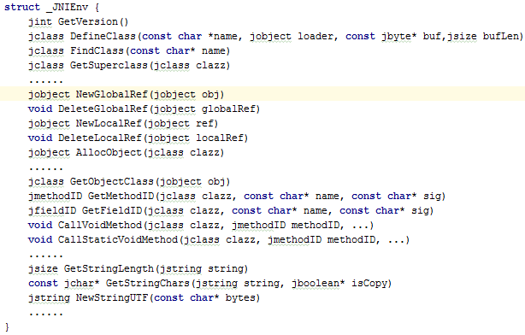
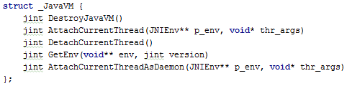
JNI基础语法
API表（jni.h）

Slide 8
NDK环境
NDK版本包
CMake
LLDB

Slide 9
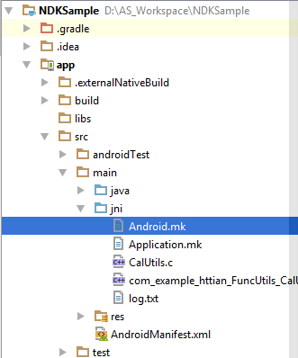
JNI项目搭建
ndk-build（不常用）
Jni目录创建
.h/hpp、.c、.cpp/.cc
.mk
Android.mk
Application.mk
Build.gradle配置：
externalNativeBuild {
ndkBuild {
path file("src/main/java/jni/Android.mk")
}
}

Slide 10
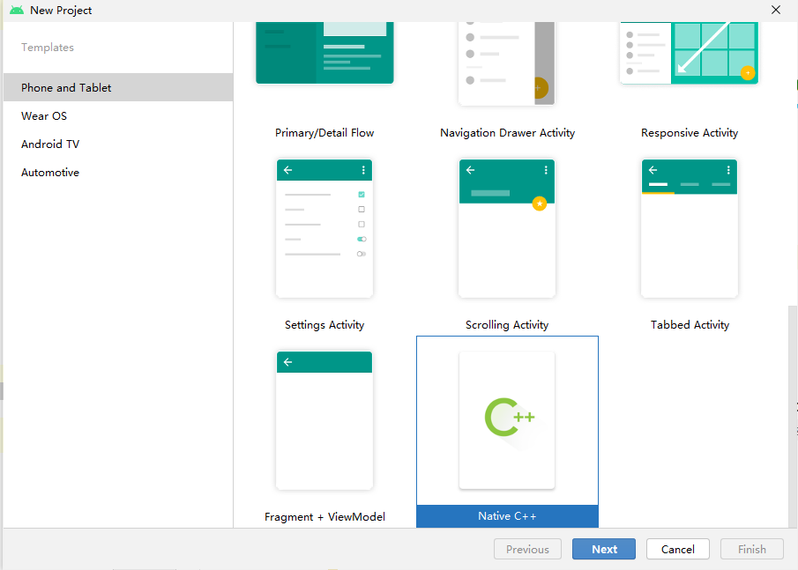
JNI项目搭建
Cmake

Slide 11
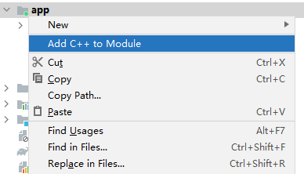
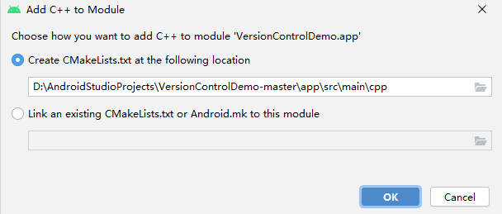
JNI项目搭建
Cmake

Slide 12
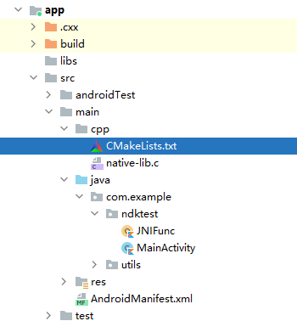
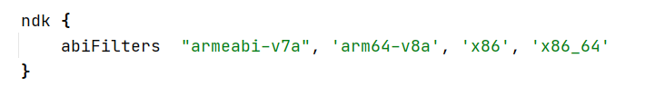
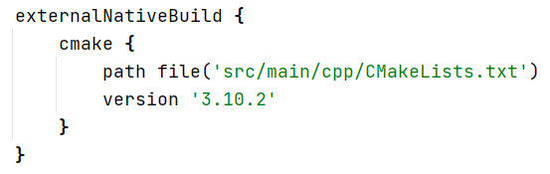
JNI项目搭建
Cmake

Slide 13
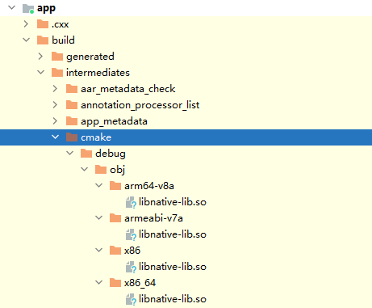
JNI项目搭建
Cmake
build生成so，打包到apk

Slide 14

JNI异常场景分析
日志：“Fatal signal……,fault address….”
6 SIGABRT：JNI API出错

Slide 15

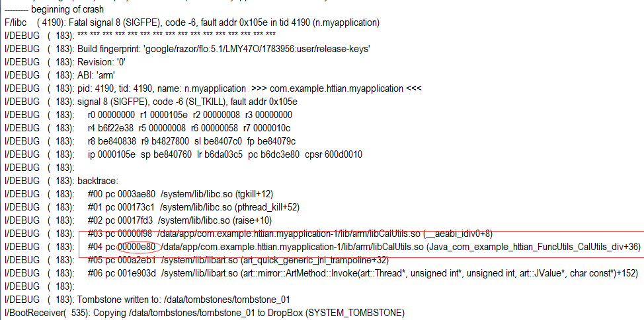
JNI异常场景分析
日志：“Fatal signal……,fault address….”
8 SIGGPE/11 SIGSEGV等：
C/C++调用代码出错

Slide 16

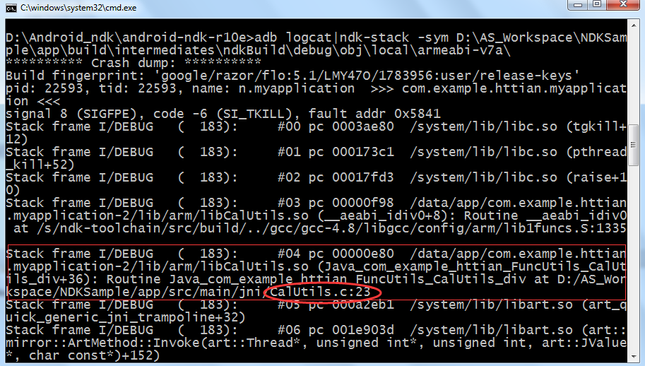
JNI异常场景分析
address2line
Tool path：NDK_HOME\toolchains\aarch64-linux-android-4.9\prebuilt\windows-x86_64\bin\aarch64-linux-android-addr2line.exe
ndk-stack

Slide 17
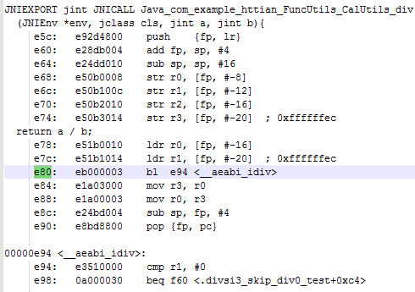
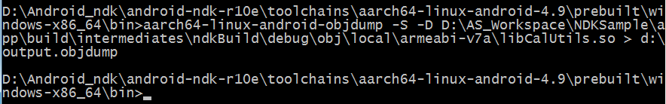
JNI异常场景分析
objdump-汇编code
Tool path：NDK_HOME\toolchains\aarch64-linux-android-4.9\prebuilt\windows-x86_64\bin\ aarch64-linux-android-objdump.exe

Slide 18
JNI异常场景分析
common native crash
not load so
load so that no exist
load an invalid so
load so that does not implement native method
Exception happen in Native C method
Exception happen in Java method that JNI callback

Slide 19
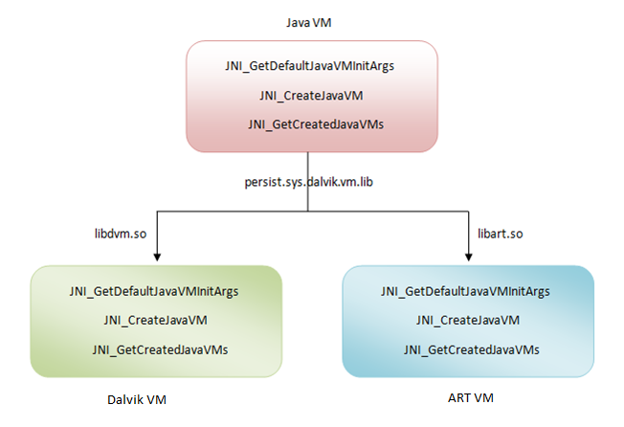
JNI实现原理
JVM/Dalvik/ART

Slide 20
JNI实现原理
JavaVM & JNIEnv构建过程
JNI核心类
JavaVM: 进程相关
JNIEnv: 线程相关

Slide 21

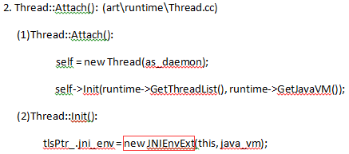

JNI实现原理
在JNI_CreateJavaVM, 有以下 3 步骤:

Slide 22
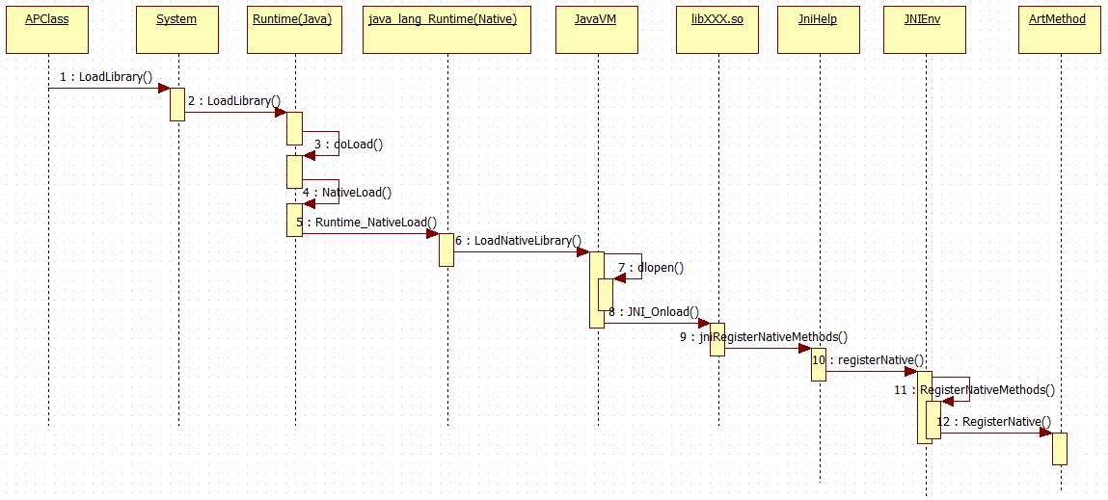
JNI实现原理
System.Load
System.Load() -> JNI_OnLoad()：JNIEnv::RegisterNative()
Link Java method to C/C++ method

